Slide 1
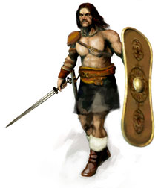
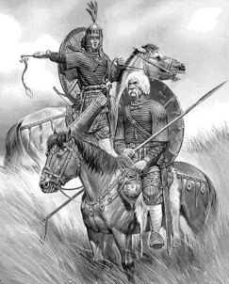
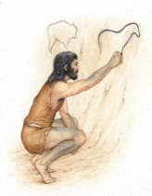
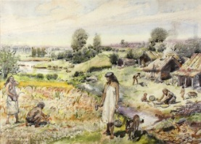
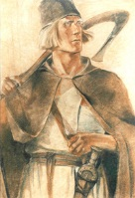
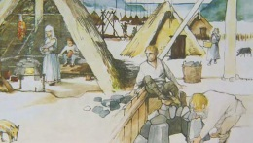
70.1 Keltové, Germáni
Elektronická učebnice - I. stupeň Základní škola Děčín VI, Na Stráni 879/2 – příspěvková organizace Svět kolem nás
Doba kamenná
Doba bronzová
Doba železná
Doba římská
Stěhování národů
starší doba kamenná
mladší d. kam.
člověk
zručný
člověk
vzpřímený
člověk
rozumný
č l o v ě k s o u č a s n é h o t y p u
lovec
zemědělec
bojovník
Keltové
Germáni
Slované
0 n.l.
2,5 mil. př. n. l.
1,5 mil. př. n. l.
300 000 př. n. l.
25 000 př. n. l.
4 500 př. n. l.
1 800 př. n. l.
400 př. n. l.
500 n. l.
Autor: Mgr. Alena Horová
Notes:
Víte, kdo způsobuje angínu, chřipku, nebo neštovice?

Slide 2
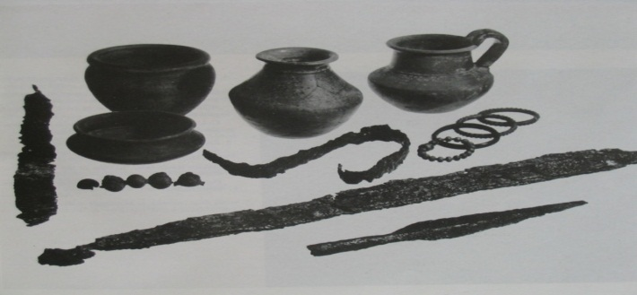
70.2 Co už víš?
Elektronická učebnice - I. stupeň Základní škola Děčín VI, Na Stráni 879/2 – příspěvková organizace Svět kolem nás
2) DOBA BRONZOVÁ
o několik tisíc let později lidé objevili
bronz
→ podle této slitiny mědi a cínu bylo
celé období nazváno doba bronzová
z bronzu začali pravěcí lidé vyrábět
nástroje, zbraně i šperky
Mladší doba kamenná
PRAVĚK
1) DOBA KAMENNÁ
Starší doba kamenná
v této době se vyvinuli první lidé dnešního typu
živili se sbíráním plodů, semen, výhonků rostlin
později začali lovit menší zvěř a používat jednoduché
nástroje (pěstní klín)
tvořili menší tlupy → rozvoj jednoduché řeči → dokážou se domluvit
→ organizovaně loví velká zvířata (např. mamuty)
Mladší doba kamenná
asi 10 000 let př. n. l. dochází k celkovému oteplení země → podnebí
je podobné dnešnímu → začínají záměrně pěstovat obilí
→ při obdělávání půdy kácejí a vypalují pralesy
používají nástroje ze dřeva a kamene
vyrábí první nádoby z hlíny
hlavním zdrojem obživy přestal být lov a sběr → živí se zemědělstvím
Bronzové předměty.
3) DOBA ŽELEZNÁ
železo se k výrobě předmětů osvědčilo lépe
→ je tvrdší
během této doby přišli na naše území Keltové
asi kolem roku 400 př. n. l.

Slide 3
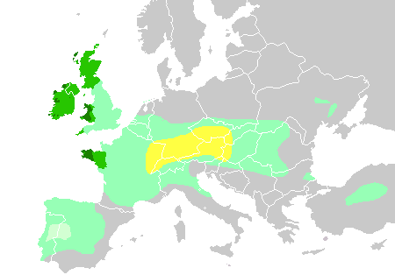
70.3 Jaké si řekneme nové termíny a názvy?
Elektronická učebnice - I. stupeň Základní škola Děčín VI, Na Stráni 879/2 – příspěvková organizace Svět kolem nás
Rozšíření Keltů
KELTOVÉ
= velká skupina kmenů, která kolem roku 400 př. n. l. ovládla naše území.
BÓJOVÉ
= jeden z keltských kmenů
podle tohoto kmene byla pojmenována naše země – lat. Boiohaemum
→ v překladu „země Bójů“ – odtud tedy název Bohemia
GERMÁNI
= skupina kmenů, která přichází na naše území
v průběhu 1. století našeho letopočtu → postupně vytlačili Kelty.
Částečně jsou jejich potomky současné národy hovořící
germánskými jazyky (př. Němci).

Slide 4
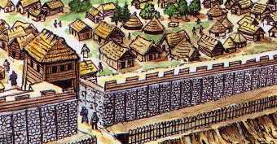
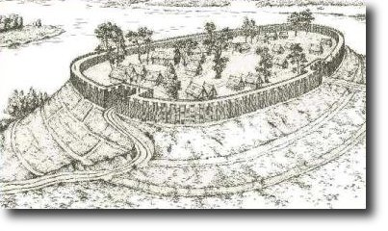
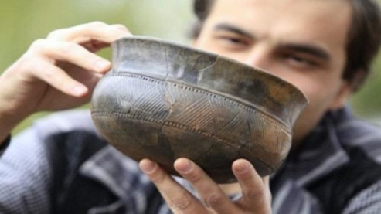
70.4 Co si řekneme nového?
Elektronická učebnice - I. stupeň Základní škola Děčín VI, Na Stráni 879/2 – příspěvková organizace Svět kolem nás
KELTOVÉ NA NAŠEM ÚZEMÍ
kolem roku 400 př. n. l. přišli na naše území Keltové
první obyvatelé našeho území, o kterých máme písemné doklady
jeden z keltských kmenů – Bójové – od nich název Bohemia (Čechy)
byli velmi zruční → dokázali zpracovávat bronz, železo, sklo
→ vyráběli nástroje, které se od dnešních lišily jen velmi málo
(nůžky, hrábě, sošky, konvice…)
znali hrnčířský kruh
jako první na našem území razili vlastní mince
dobří obchodníci – při obchodování platili penězi
(do té doby pouze výměnný obchod)
centrem života, obchodu a výroby byla opevněná sídliště → oppida
v průběhu 1. století n. l. byli Keltové vytlačeni kmeny Germánů
keltské oppidum
KMENY GERMÁNŮ
Germáni zakládají na našem území říši Markomanů
méně kulturně vyspělí než Keltové
v době stěhování národů (5. – 6. století)
přišli na naše území Slované
germánská keramika

Slide 5
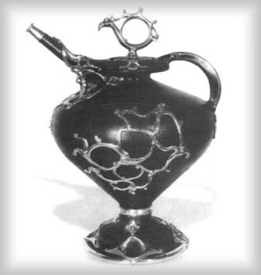
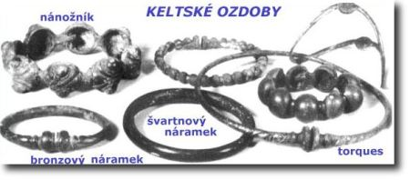
Elektronická učebnice - I. stupeň Základní škola Děčín VI, Na Stráni 879/2 – příspěvková organizace Svět kolem nás
70.5 Co si pamatujete?
Kdy na našem území žili Keltové?
Co zajímavého víme o Keltech?
Podle čeho nebo koho získala naše země latinský název Bohemia?
Kdo a kdy Kelty na našem území vytlačil?
germánská keramika
Kdy žili Germáni na našem území?
Jak se nazývají keltská sídliště?
Kdo a kdy Germány na našem území vytlačil?
keltská konvice
keltské oppidum

Slide 6
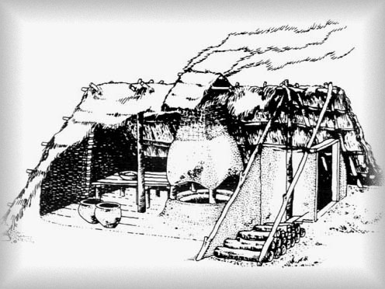
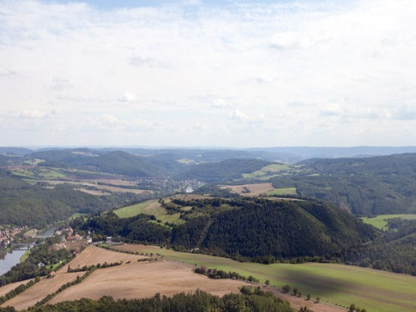
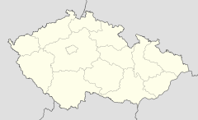
70.6 Něco navíc pro šikovné
Elektronická učebnice - I. stupeň Základní škola Děčín VI, Na Stráni 879/2 – příspěvková organizace Svět kolem nás
OPPIDUM STRADONICE
asi nejslavnější české oppidum
oppida byla střediskem obchodu, řemesel a života
bylo zde učiněno na 100 000 nálezů – zlaté, stříbrné mince,
kostěné, železné, bronzové předměty, spony, skleněné náramky a korále
jemná keramika, točená na hrnčířském kruhu, která byla zdobena červenou
a bílou malbou
velké množství důkazů zemědělské a výrobní činnosti
obyvatel oppida - rýče, radlice, kosy, srpy, sekery, pily
doklady kováren, slévačských dílen, kovolitectví
kolem oppid byly budovány až 3 m vysoké, silné hradby,
vyztužené dřevem a vyplněné kamením
Keltský dům
základním typem obydlí byla částečně zahloubená
obdélníková stavba o rozměrech zhruba 3x5 metrů
sedlová střecha
domy budovali ze dřeva dokonalými tesařskými
nástroji za použití četných stavebních kování
stavby byly zajištěny zámky se železnými klíči
oppidum Stradonice nad údolím Berounky
keltský dům
Stradonice

Slide 7
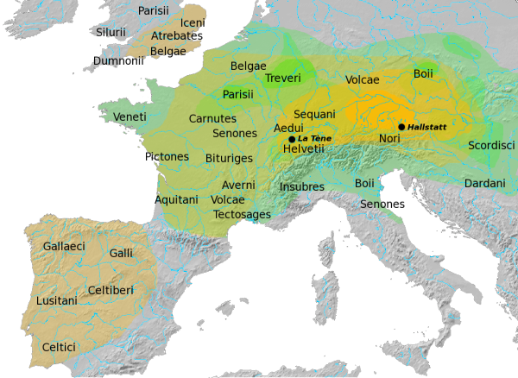
70.7 CLIL
Elektronická učebnice - I. stupeň Základní škola Děčín VI, Na Stráni 879/2 – příspěvková organizace Svět kolem nás
The BOII and CELTIC CULTURE
The CELTS
came to the Czech area around 400 BC
they produced iron and bronze tools and weapons
they coined own golden coins
they used Celtic languages
MAP
The map shows the approximate location of the Boii in Bohemia.
The contemporary La Tène Culture is indicated in green tones.
The preceding Hallstatt Culture in yellow.

Slide 8
70.8 Test znalostí
Elektronická učebnice - I. stupeň Základní škola Děčín VI, Na Stráni 879/2 – příspěvková organizace Svět kolem nás
Správné odpovědi:
Jaké keltské památky můžeme v českých zemích najít? kamenné mosty knihy zděné kostely oppida – keltská hradiště | 3. Keltové: znali maltu stavěli kamenné hrady znali hrnčířský kruh stavěli zámky
2. Keltové přišli na naše území: kolem roku 400 př. n. l. kolem roku 100 př. n. l kolem roku 400 n. l kolem roku 0 n. l | 4. Germáni přišli na naše území: kolem roku 400 př. n. l. kolem roku 100 př. n. l kolem roku 400 n. l kolem roku 0 n. l
d
a
c
d
Test na známku

Slide 9
Elektronická učebnice - I. stupeň Základní škola Děčín VI, Na Stráni 879/2 – příspěvková organizace Svět kolem nás
70.9 Použité zdroje, citace
http://www.lovecpokladu.cz/img/2008/viky/viky20080202valecnik1_b.jpg (slide 1)
http://www.pohanstvi.net/kelti/opidum.jpg (slide 4)
http://web.quick.cz/remsikj/Stradonice-oppidum-m.jpg (slide 5)
http://nd04.jxs.cz/083/824/ad6d1855df_70927544_o2.jpg (slide 5)
http://pohanstvi.net/kovarna/ozdoby.jpg (slide 5)
http://mojebrno.wz.cz/inka--morava-keltove-konvice-malomerice-c.jpg (slide 5)
http://mojebrno.wz.cz/inka--morava-keltove-obydli.jpg (slide 6)
http://cs.wikipedia.org/wiki/Soubor:IMG_0101_Stradonice1am.jpg (slide 6)
http://cs.wikipedia.org/wiki/Stradonice_(okres_Kladno) (slide 6)
http://img9.ct24.cz/cache/616x347/article/38/3775/377486.jpg?1342636492 (slide 1)
http://en.wikipedia.org/wiki/File:Hallstatt_LaTene.png (slide 7)

Slide 10
Elektronická učebnice - I. stupeň Základní škola Děčín VI, Na Stráni 879/2 – příspěvková organizace Svět kolem nás
70.10 Anotace
Autor | Mgr. Alena Horová
Období | 07 – 12/2012
Ročník | 4. ročník
Klíčová slova | Doba železná, římská, Germáni, Keltové
Anotace | Prezentace popisující dobu a způsob života Germánů a Keltů na našem území.

